Slide 1
СОЗДАНИЕ CNC СТАНКА
Состав:
Романов Сергей
Никитин Кирилл
Есис Александр
Куратор:
Морозов Андрей Андреевич

Slide 2
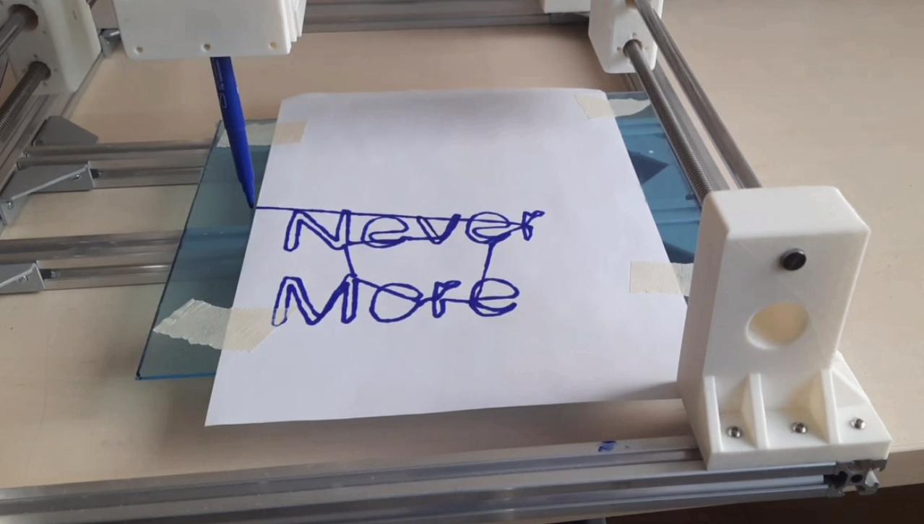
ЦЕЛЬ ПРОЕКТА: ПОЛУЧИТЬ РАБОЧИЙ ПРОТОТИП ПОРТАЛЬНОГО ЧПУ СТАНКА

Slide 3
ЗАДАЧИ:
1. Изучение литературы и существующих моделей ЧПУ станков
2. Выбор наиболее подходящей модели
3. Создание 3D модели станка
4. Разработка и сборка электронной составляющей ЧПУ станка
5. Сборка и наладка первой простой рабочей модели
6. Усовершенствование полученной модели

Slide 4
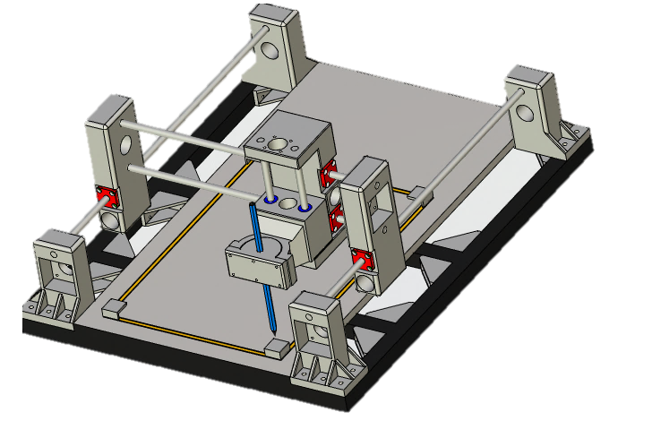
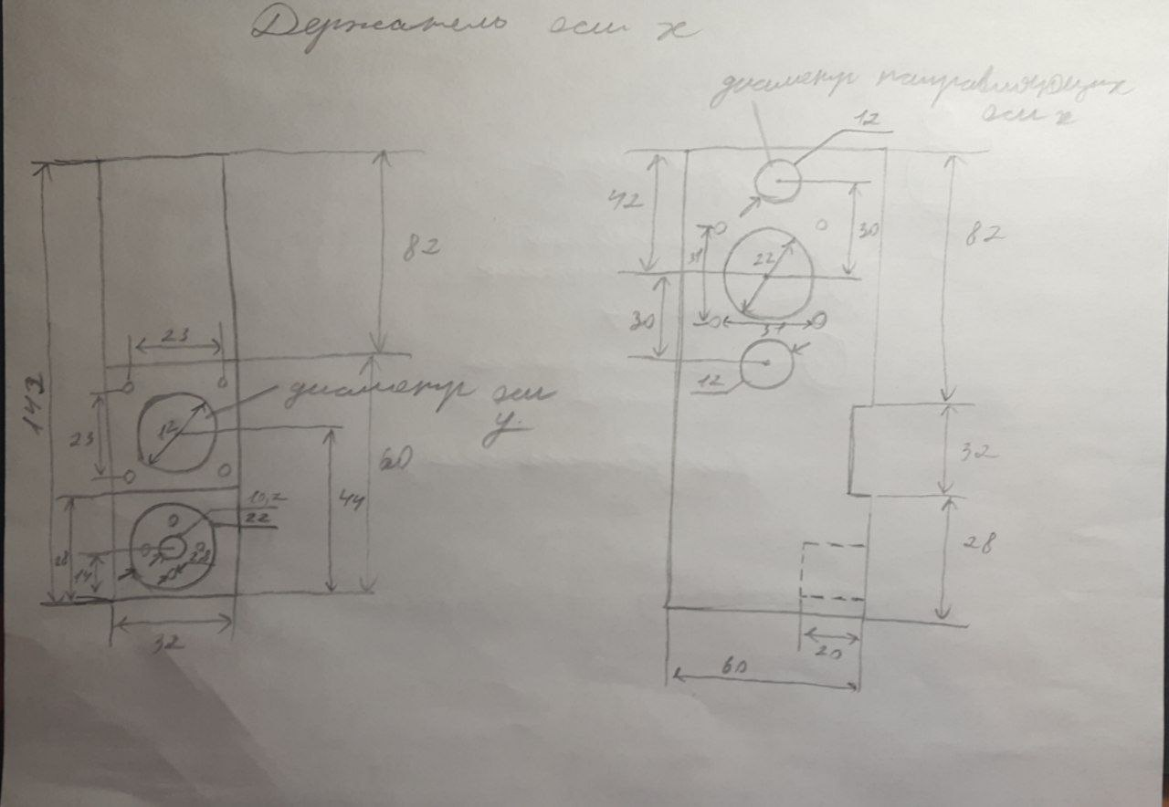
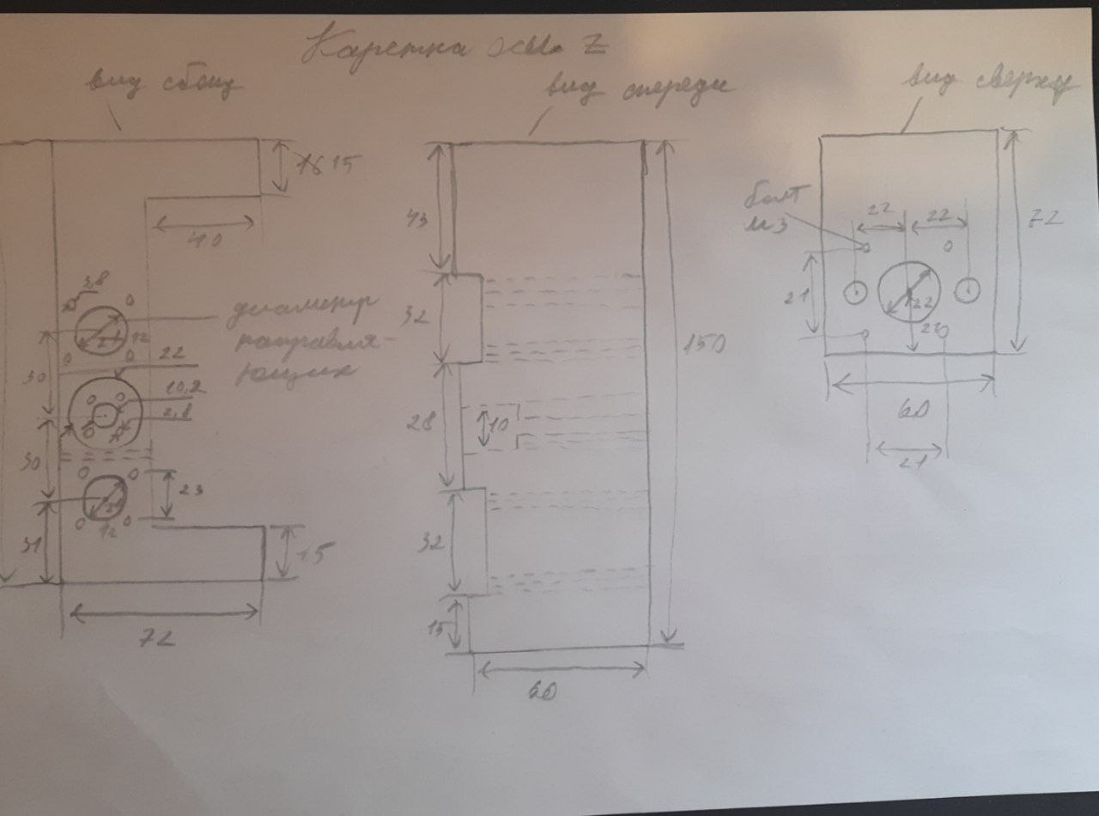
3D МОДЕЛЬ
Что было сделано:
Разработан чертеж и 3д модель.
Закуплены необходимые детали.
Распечатаны детали на 3D принтере.

Slide 5
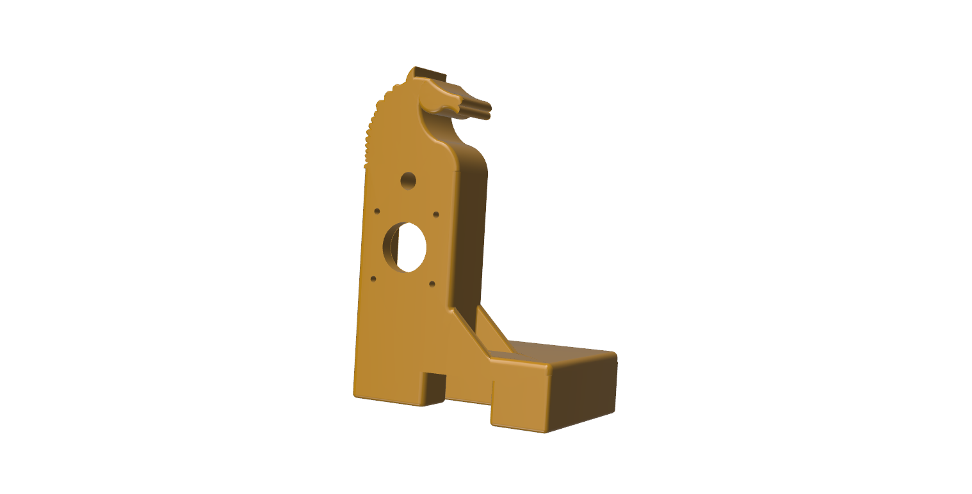
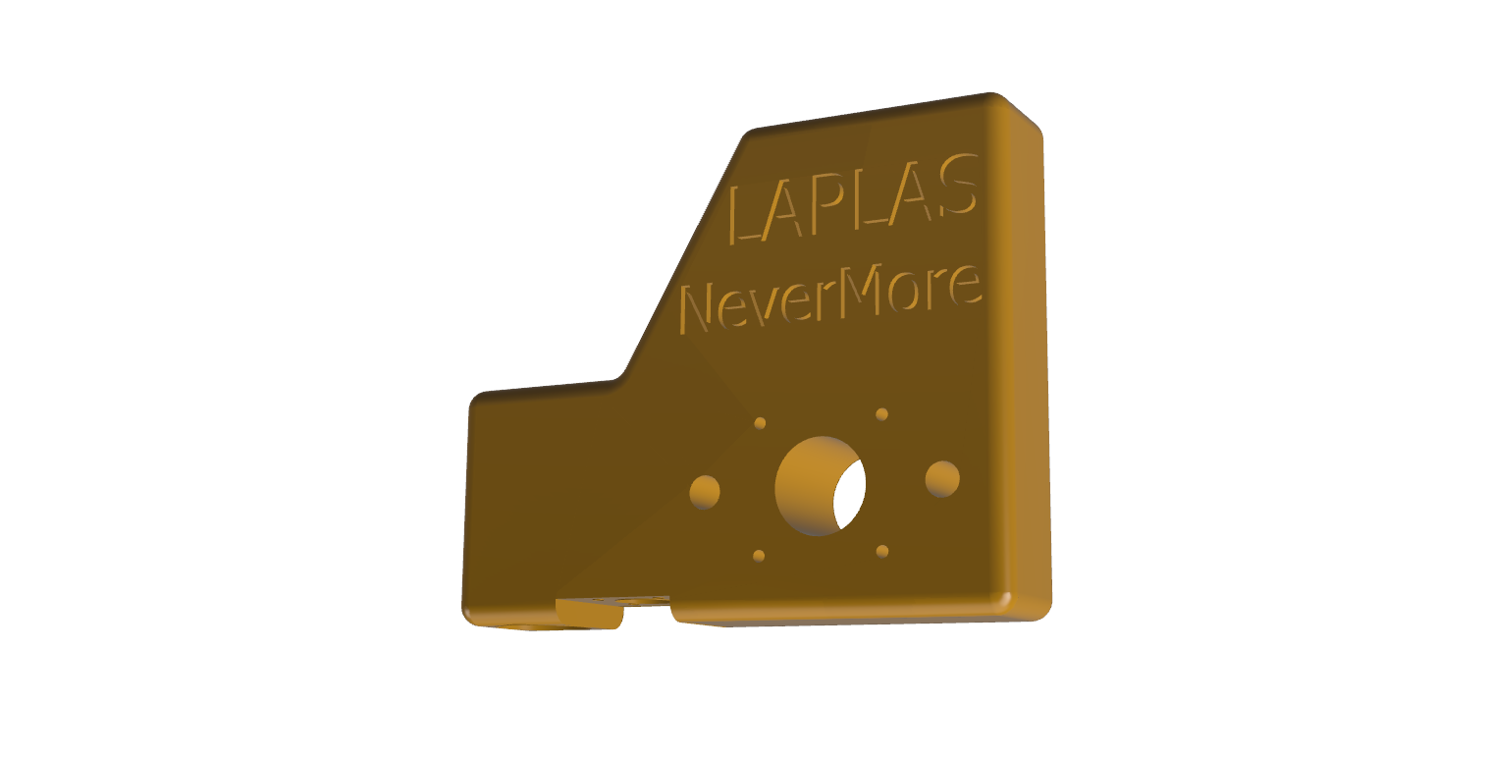
3D МОДЕЛЬ
Что продолжаем делать:
Тестируем различные варианты деталей

Slide 6
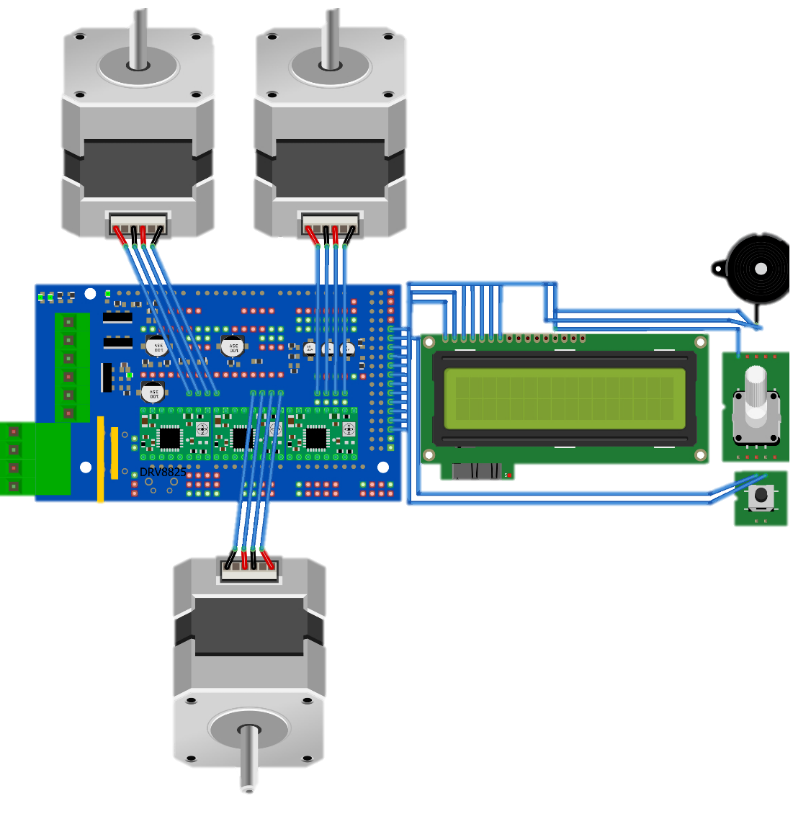
СХЕМА КОМПОНЕНТОВ
Что было сделано:
Разработан схема соединения модулей
Проведены тесты модели

Slide 7
